Slide 1
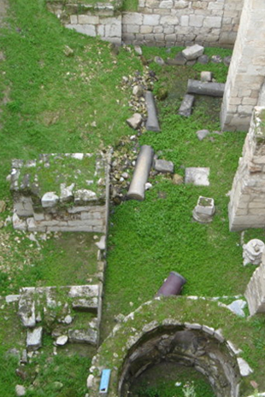

新约圣经的
考古证据
路加福音1:1-4
第28课
Notes:
之前，我们学习了旧约的历史和预言。接下来的两节课，我们会学习新约的历史证据和抄本。

Slide 2

复习：证实圣经是真理的三个步骤
1
罗马书1:20
自从造天地以来，神的永能和神性是明明可知的，虽是眼不能见，但借着所造之物就可以晓得，叫人无可推诿。
第一：自然界证实了存在一位超自然的、非物质的、全能的创造者
Notes:
复习：三步论证法——大自然、历史、预言
我们一起来回顾怎么知道圣经是真理的三个步骤。首先，大自然说明有一位超自然、非物质创造者存在。
（P 击）罗马书1：20自从造天地以来，神的永能和神性是明明可知的，虽是眼不能见，但借着所造之物就可以晓得，叫人无可推诿。
2

Slide 3
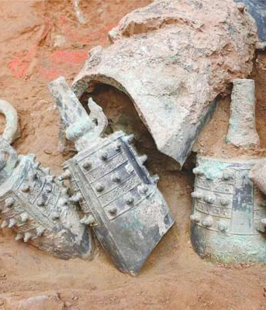
复习：证实圣经是真理的三个步骤
1
2
第一：自然界证实了存在一位超自然的、非物质的、全能的创造者
第二：历史学与考古学证明圣经的记载是准确的
Notes:
历史学和考古学证明圣经的历史记载都是准确的。我们之前学过了，考古证据和历史学证明旧约历史是准确的。
3

Slide 4
复习：证实圣经是真理的三个步骤
1
2
3
第一：自然界证实了存在一位超自然的、非物质的、全能的创造者
第二：历史学与考古学证明圣经的记载是准确的
第三：圣经中记载的很多预言在过了很久以后都应验了这证明圣经是上帝的启示
Notes:
第三步，从圣经中得应验的预言就可以知道圣经是通过上帝启示写下的。
4

Slide 5
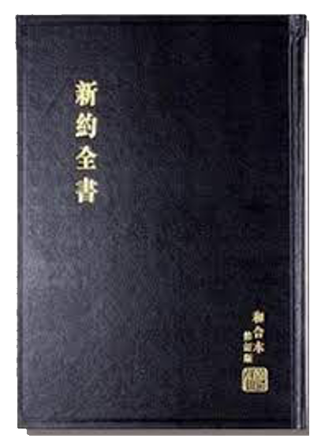
要放哪些内容
待完善
新约成书的年代 公元30-100年
耶稣基督
受难、复活
公元30年
左右
公元
100年
Notes:
2. 新约圣经是由目击证人记录的
我们之前的大部分学习都在考虑旧约的历史和预言，不过我们信仰的核心——耶稣基督记载在新约中。那么新约是谁写的呢？什么时候写的呢？其中的内容可不可信呢？今天我们会从历史和考古考察新约的史实性。
（P 击）按照新约作者的说法，新约是写于一世纪中期，里面的事件大部分发生在公元30到公元70年间。而且这些事情都得到了考古发现和圣经之外的历史文献的支持，从这些历史证据中，我们可以看到新约对基督耶稣和基督徒的描述是真的。

Slide 6
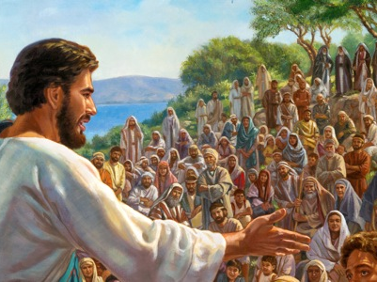
Notes:
2.1.新约如何描述耶稣的侍奉范围
新约是如何描述耶稣的活动呢？根据四福音书，公元30年左右，耶稣开始了在地上的三年半侍奉。他走遍了以色列，传讲福音。他讲道、行神迹、治病、赶鬼、叫死人复活等，这些事情都有很多人看到，很多人传讲，是当时那片地区的人都知道的。

Slide 7


耶稣侍奉的地理范围
马可福音3:7 耶稣和门徒退到海边去，有许多人从加利利跟随他，8 还有许多人听见他所作的大事，就从犹太、耶路撒冷、以土买、约但河外，并推罗、西顿的四方来到他那里。
马可福音7:31 耶稣又离了推罗的境界，经过西顿，就从低加波利境内来到加利利海。
约翰福音4:5 于是到了撒玛利亚的一座城……
Notes:
按照新约的描述，首先我们可以确定的是耶稣侍奉的地理范围。
马可福音3：7耶稣和门徒退到海边去，有许多人从加利利跟随他，8还有许多人听见他所作的大事，就从犹太、耶路撒冷、以土买、约但河外，并推罗、西顿的四方来到他那里。
马可福音7：31耶稣又离了推罗的境界，经过西顿，就从低加波利境内来到加利利海，
约翰福音4:5 于是到了撒玛利亚的一座城……

Slide 8
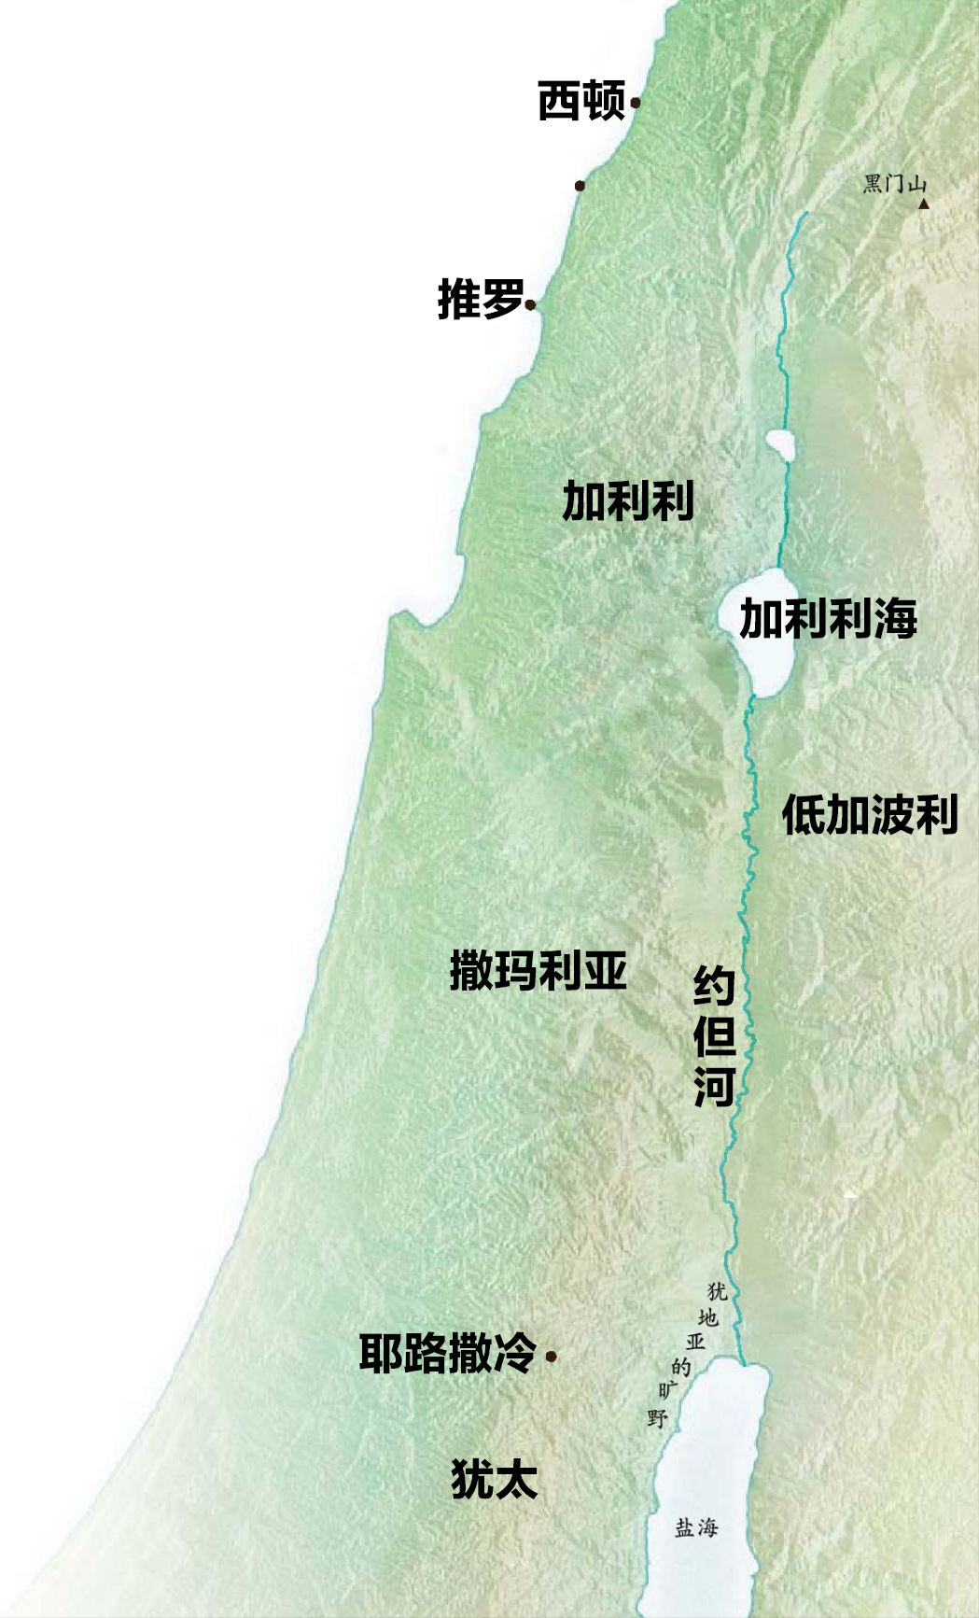
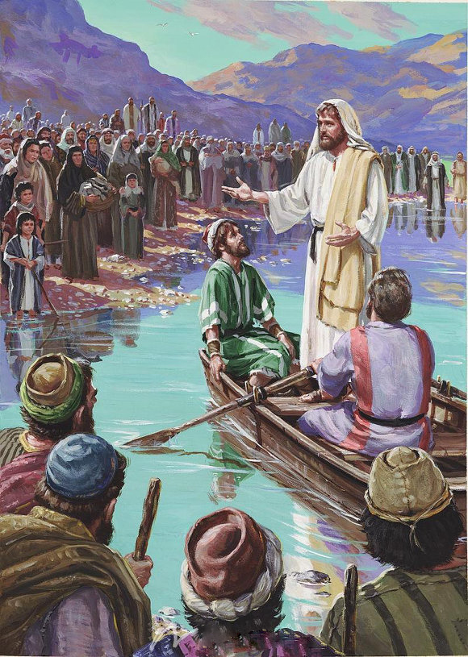
备选
Notes:
经文告诉我们，耶稣的事工是从加利利开始的，这也是他主要服侍的地方。后来有许多人从犹太、耶路撒冷、约旦河外，来跟随他，甚至有从外邦城市，如推罗和西顿来跟随他。从地图上，我们看到，他走了不少地方，他做的事情传遍了巴勒斯坦。

Slide 9
耶稣的侍奉有时一次有上万人
路加福音12:1 那时，有成千上万的人聚在一起，甚至彼此践踏。（新译本）
马太福音14:21 吃的人，除了妇女孩子，约有五千。
Notes:
他无论走到哪里，都有很多人慕名前来，新约作者记载了几次事件，在场的人有成千上万。
路加福音12:1 那时，有成千上万的人聚在一起，甚至彼此践踏。（新译本）
马太福音14：21吃的人，除了妇女孩子，约有五千。
经文说，成千上万的人聚集，甚至彼此踩踏。这意味着耶稣的侍奉是公开的，一次接触他的人可能一次就有成千上万。另一卷福音书记载了耶稣喂饱五千人。马太说，除了妇女孩子，只算成年男人就有五千，如果把所有的人一起算上，估计会上万。

Slide 10
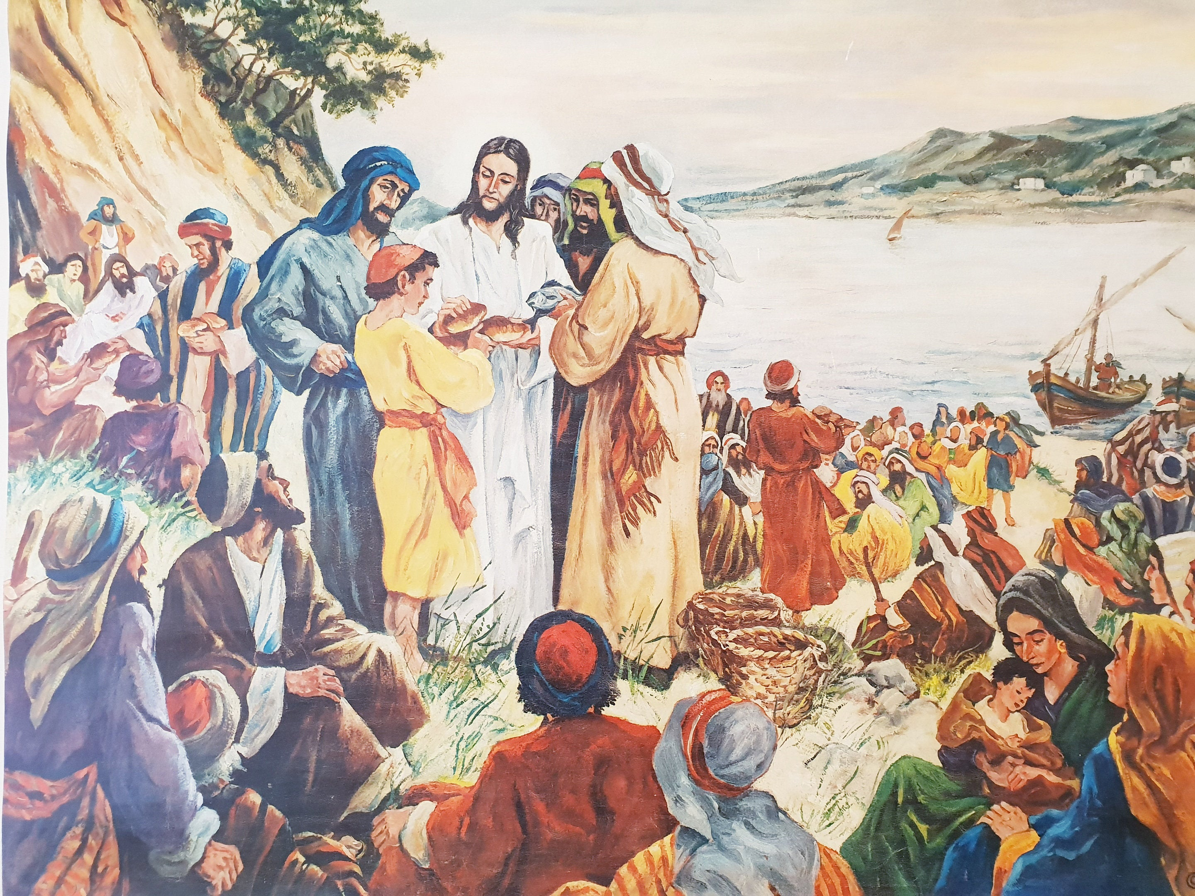
Notes:
所以，通过新约圣经描述耶稣侍奉的地理范围和听众的人数，我们可以推测以色列的那代人基本都听说过耶稣的侍奉，有不少人还亲眼见过。亲眼看见这些事的人，我们称之为目击者，或目击证人。

Slide 11
新约圣经是谁写的？
Notes:
2.2.耶稣的事迹由目击证人记录或传播
新约圣经是谁写的呢？就是这些目击证人和几位与目击者有来往的人，他们把目击者说的写了下来。耶稣的门徒在他们的书信中强调，他们所说的事情是他们亲眼见过的。

Slide 12
彼得后书1:16 我们从前将我们主耶稣基督的大能和他降临的事告诉你们，并不是随从乖巧捏造的虚言，乃是亲眼见过他的威荣。
约翰福音19:35 看见这事的那人就作见证，他的见证也是真的；并且他知道自己所说的是真的，叫你们也可以信。
Notes:
彼得后书1:16 我们从前将我们主耶稣基督的大能和他降临的事告诉你们，并不是随从乖巧捏造的虚言，乃是亲眼见过他的威荣。
约翰福音19：35看见这事的那人就作见证，他的见证也是真的；并且他知道自己所说的是真的，叫你们也可以信。
约翰和彼得都是耶稣身边最亲的使徒，他们说他们亲眼见过、亲手摸过耶稣，所以他们所做的见证是信得过的。约翰也是约翰福音的作者。

Slide 13
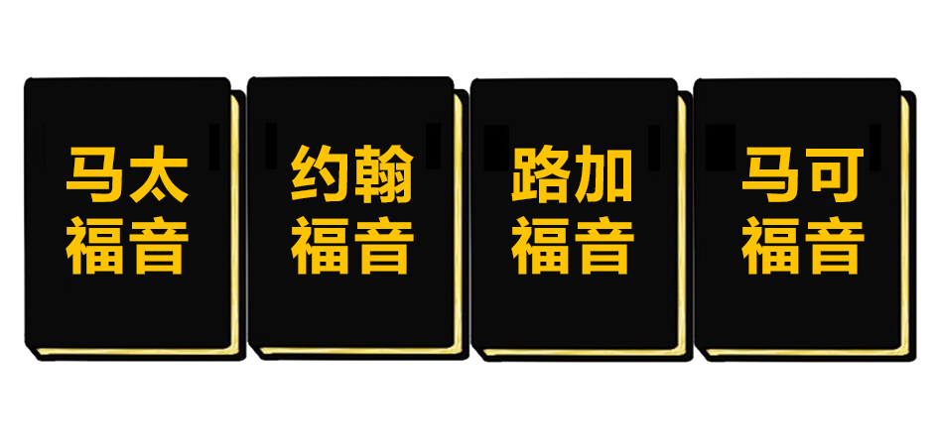
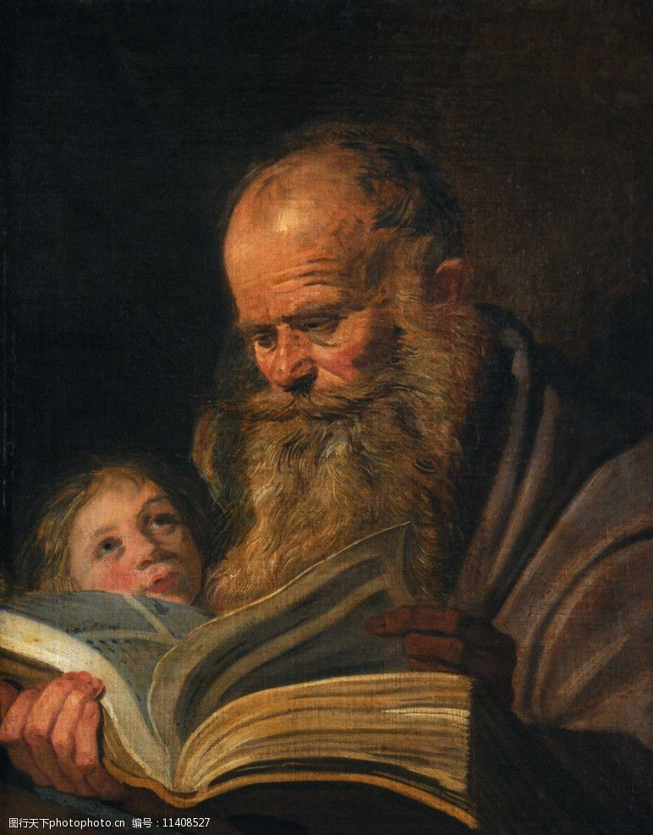
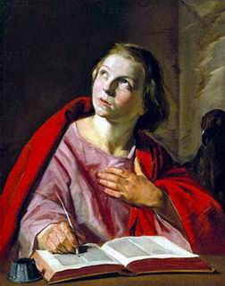
马太福音的作者
使徒马太
约翰福音的作者
使徒约翰
Notes:
四卷福音书中，马太福音和约翰福音是使徒写的。这两位作者既然是耶稣的门徒，就是最直接的目击证人。

Slide 14
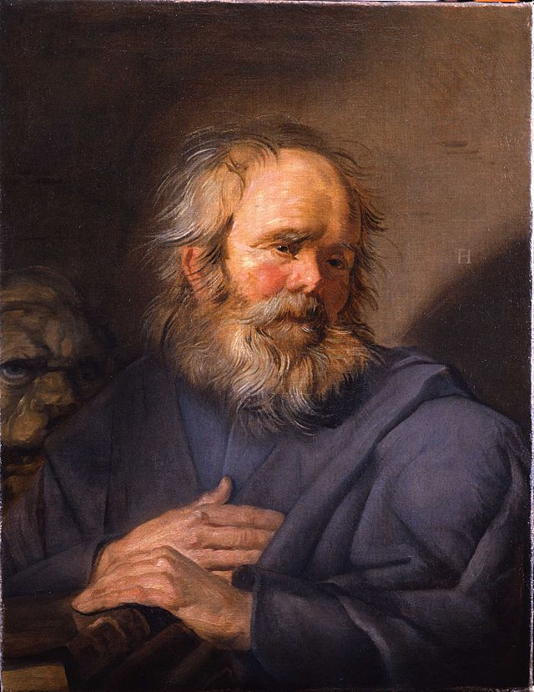
路加福音的作者
使徒路加
马可福音的作者
使徒马可
Notes:
另外两卷福音书的作者，路加和马可，虽然不是当时在场的目击者，但是他们直接接触目击者，把从目击者那里听到的事情写了下来，所以也是可信的。我们看看路加是怎么说的：

Slide 15
路加福音1:1-2 提阿非罗大人哪，有好些人提笔作书，述说在我们中间所成就的事；是照传道的人，从起初亲眼看见，又传给我们的。3这些事，我既从起头都详细考察了，就定意要按着次序写给你，4 使你知道所学之道都是确实的。
Notes:
路加福音1:1-2提阿非罗大人哪，有好些人提笔作书，述说在我们中间所成就的事；是照传道的人，从起初亲眼看见，又传给我们的。3这些事，我既从起头都详细考察了，就定意要按着次序写给你，4使你知道所学之道都是确实的。
路加在写路加福音的时候，开宗明义，说这些事情是人亲眼看见，又转述给他的，而且他从头都仔细考察过，他可以确定这些事都是真的。

Slide 16
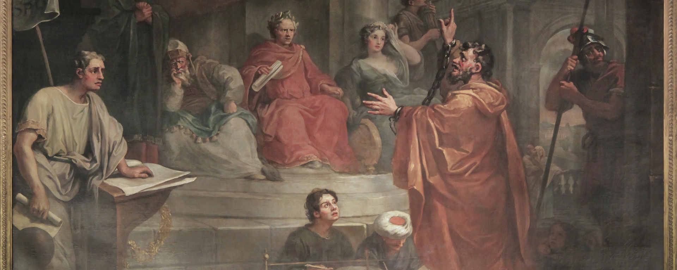
【公元59年】使徒行传26:26 王也晓得这些事，所以我向王放胆直言，我深信这些事没有一件向王隐藏的，因都不是在背地里作的。28 亚基帕对保罗说：“你想稍微一劝，便叫我作基督徒啊！”
Notes:
这些事情一直在巴勒斯坦地区传播。公元59年，保罗在亚基帕二世面前申诉的时候，他是这么说的：
使徒行传26：26王也晓得这些事，所以我向王放胆直言，我深信这些事没有一件向王隐藏的，因都不是在背地里作的。28亚基帕对保罗说：“你想稍微一劝，便叫我作基督徒啊！”
通过其它历史材料，我们可以知道亚基帕二世出生于公元27或28年，执政于公元50-93年。保罗认为生活在这个年代的人，理所当然会知道有关耶稣的事情，亚基帕王也没有否认这点，从他的回答中可以看出他知道有很多人已经信了耶稣，成为基督徒。说明耶稣离开世界不到30年之后，他的事迹在当地人当中都是广为人知的。

Slide 17
新约圣经是什么时候写的？
有证据支持吗？
Notes:
3. 新约圣经的考古证据
按新约的描述，在第一世纪中叶的时候，巴勒斯坦地区的人都应该听说过耶稣。那么新约究竟是什么时候写的呢？这个描述是否准确呢？

Slide 18
新约历史有大量
考古发现和历史文献的印证
Notes:
第一世纪留下的考古证据，说明新约的确由第一世纪作者所写，因为其中记录的一些细节，只可能是那个时代的人才了解的。同时，圣经以外的历史文献也提供了一些证据，支持新约的记载；这些证据同时也说明基督教的确诞生于一世纪的巴勒斯坦地区。

Slide 19
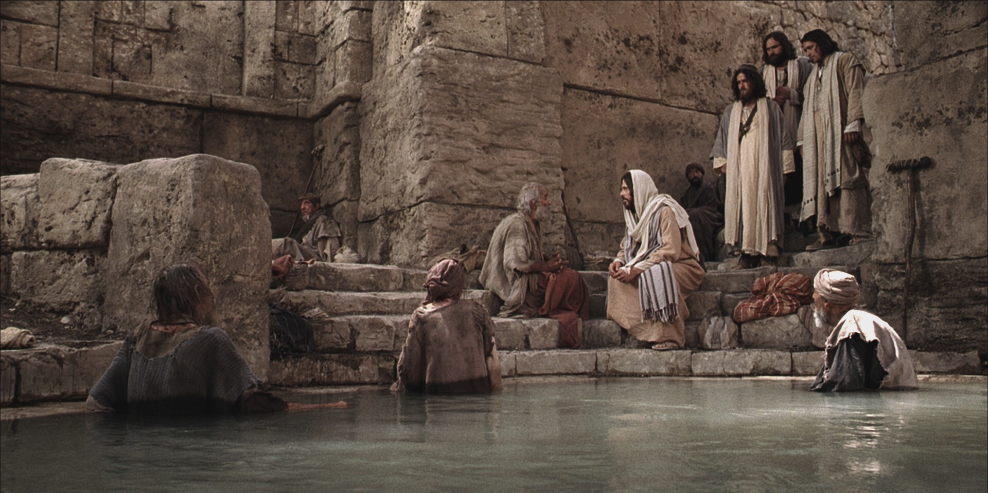
Notes:
3.1.毕士大的池子和五个廊道
我们先从考古证据说起。大家还记不记得，耶稣有一次医好了一个瘫痪三十八年的病人。耶稣遇见他的时候，他和很多病人都在池子边上等天使搅动水，要得医治。谁能告诉我，这个池子叫什么名字？

Slide 20
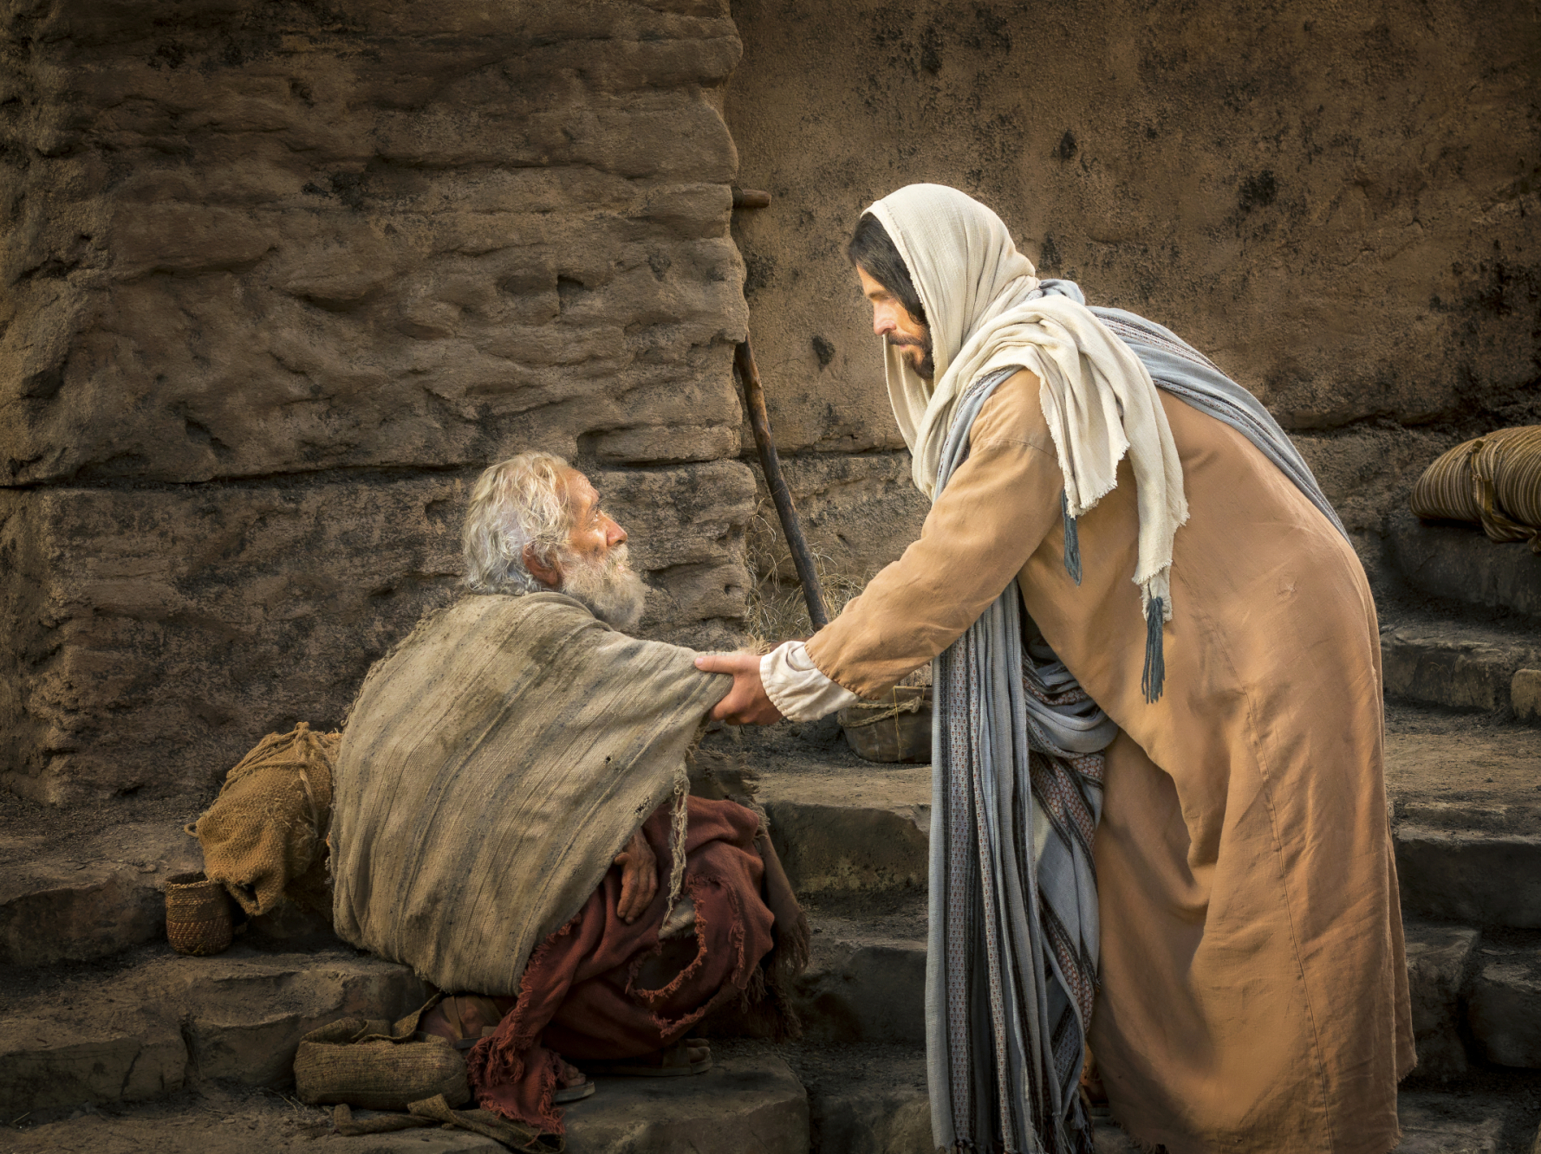
约翰福音5:2 在耶路撒冷，靠近羊门有一个池子，希伯来话叫作毕士大；旁边有五个廊子。
Notes:
这个池子叫毕士大。约翰描写了这个池子一个比较特殊的细节。
约翰福音5:2在耶路撒冷，靠近羊门有一个池子，希伯来话叫作毕士大；旁边有五个廊子。
约翰说这个毕士大池子有五个廊道。也许我们读的时候会把它想成是一个五边形水池。

Slide 21
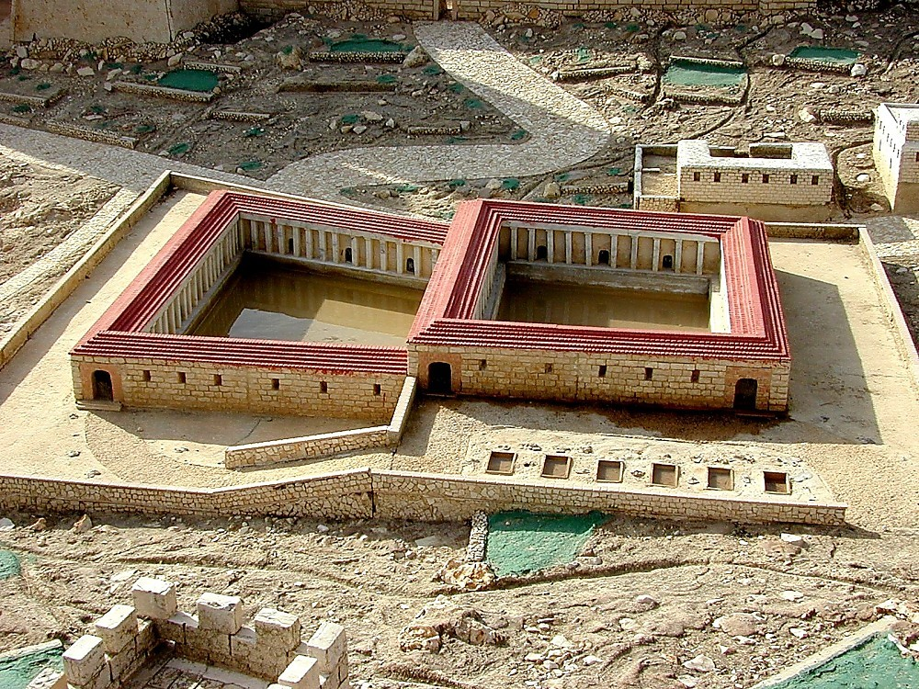
耶稣时代的毕士大池子模型
Notes:
考古学家在第一世纪的地层找到了毕士大池子的遗迹。这张图是从遗迹复原的池子模型，我们一看就明白了，原来池子分为两部分，这样算上中间的廊道，的确就是有五个廊道。

Slide 22
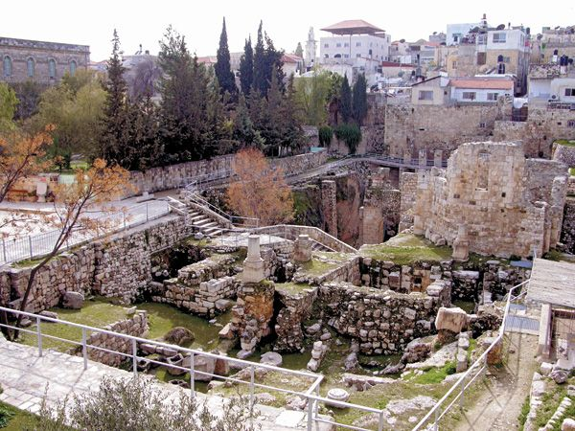
1888年，考古学家发现了池子的遗址
Notes:
这是发现毕士大池子的考古遗址。公元70年，耶路撒冷被毁以后，池子也被毁掉了，罗马人在这里重建城市，其他建筑覆盖了原来的池子。池子的遗址上有不同时代留下来的不同遗迹。约翰能如实记录一世纪池子这么小的细节，是因为他生活在那个年代，亲眼见过那个地方。

Slide 23
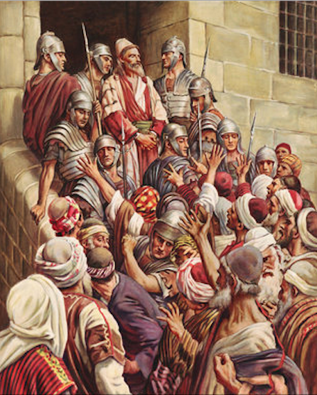
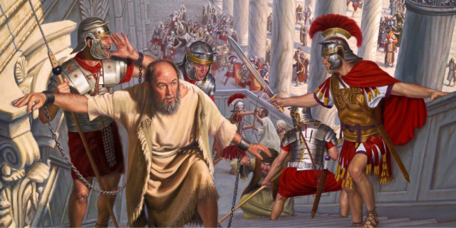
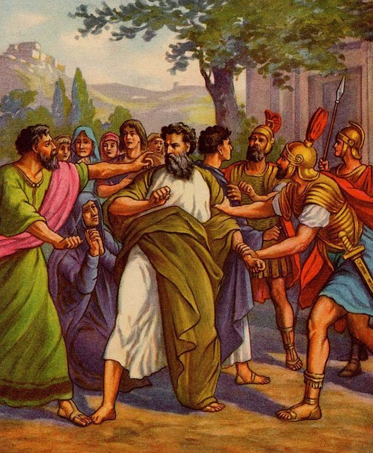
新约记载的细节得到考古学的证实：
圣殿周边的警戒标识
Notes:
3.2.圣殿外围警戒牌
我们再来看另外一个例子，我们从新约圣经的记载得知，犹太法律禁止非犹太人进入圣殿，如果进去就要被处决。使徒行传记载，反对基督教的犹太人诬告保罗违背了这个规条，以此为由要杀他，要不是罗马军官及时赶到，保罗就很可能被民众打死。

Slide 24
新约记载的细节得到考古学的证实：
圣殿周边的警戒标识
使徒行传21:28 喊叫说：“以色列人来帮助，这就是在各处教训众人，糟践我们百姓和律法并这地方的，他【保罗】又带著希腊人进殿，污秽了这圣地！” ……30 合城都震动，百姓一齐跑来，拿住保罗，拉他出殿，殿门立刻都关了。 31 他们正想要杀他……
Notes:
使徒行传21:28喊叫说：“以色列人来帮助，这就是在各处教训众人，糟践我们百姓和律法并这地方的，他【保罗】又带着希腊人进殿，污秽了这圣地！”……30合城都震动，百姓一齐跑来，拿住保罗，拉他出殿，殿门立刻都关了。31他们正想要杀他……
根据这一段记载，我们看到，有些犹太人诬告保罗带了一个非犹太人进殿，耸动大家要以此为由处死保罗。

Slide 25
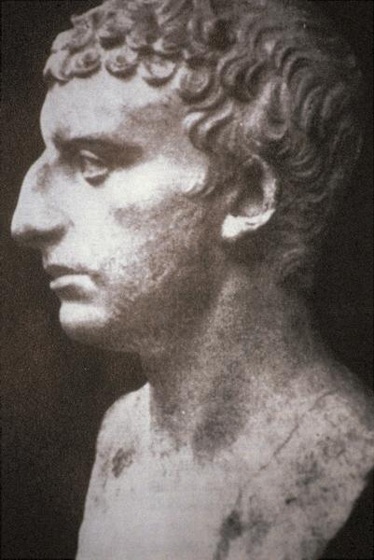
约瑟夫斯 (约公元37-100)，犹太史学家
公元93年左右撰写
《犹太古史》
图片中的古代头像
很可能是约瑟夫斯
Notes:
这一段记载暗含的细节也得到了考古证据和历史文献的支持。生活于第一世纪的著名犹太史学家约瑟夫斯曾记载，圣殿内院有围墙环绕，墙上刻有铭文警告非犹太人不要冒死闯入。

Slide 26
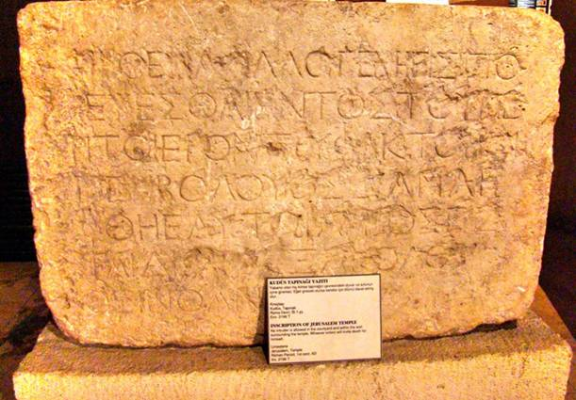
1871年发现了一块来自那堵墙的石头，上面刻有：
“外族人不可越过围绕圣殿和圣殿长廊的围墙，任何被抓到的人都要处以死刑。 ”
Notes:
1871年，考古学家发现了一块石头，上面刻着这段警告：“外族人不可越过围绕圣殿和圣殿长廊的围墙，任何被抓到的人都要处以死刑。”新约圣经中这个事件的法律背景也得到了印证，再次说明这不是后人编写的。

Slide 27
Notes:
当然，你或许会说，无论是毕士大的池子还是外邦人不能进殿的规条，都是那一段时期犹太人众所周知的事情，甚至有的在历史文献中也有流传。如果这两个考古发现不足以说服你，相信圣经是目击证人写的。那么我们再来看看新约圣经记载的几个小人物。这些小人物并不是大家都知道的，但是后来在考古发现中也得到了印证。

Slide 28
新约记载的细节得到考古学的证实：
负责公共设施的以拉都
罗马书16:24 城内管银库的【又译为公共设施管理员】以拉都……问你们安。
使徒行传19:22 於是从帮助他的人中，打发提摩太、以拉都二人往马其顿去，自己暂时等在亚西亚。
提摩太后书4:20 以拉都在哥林多住下了……
Notes:
3.3.以拉都的铺路石
下面我们会介绍一个叫以拉都的人。他在新约中只出现了三次，估计大多数读者都不太会留意到有这个人。公元57年左右，使徒保罗正在希腊南部的哥林多城。他给罗马教会写了一封书信，就是新约圣经的罗马书。在信尾，他列出了哥林多信徒的问候，其中包括：
（P 击）罗马书16：24城内管银库的【又译为公共设施管理员】以拉都……问你们安。
此外新约又有两处提到这个人：
使徒行传19：22於是从帮助他的人中，打发提摩太、以拉都二人往马其顿去，自己暂时等在亚西亚。
提摩太后书4：20以拉都在哥林多住下了……

Slide 29
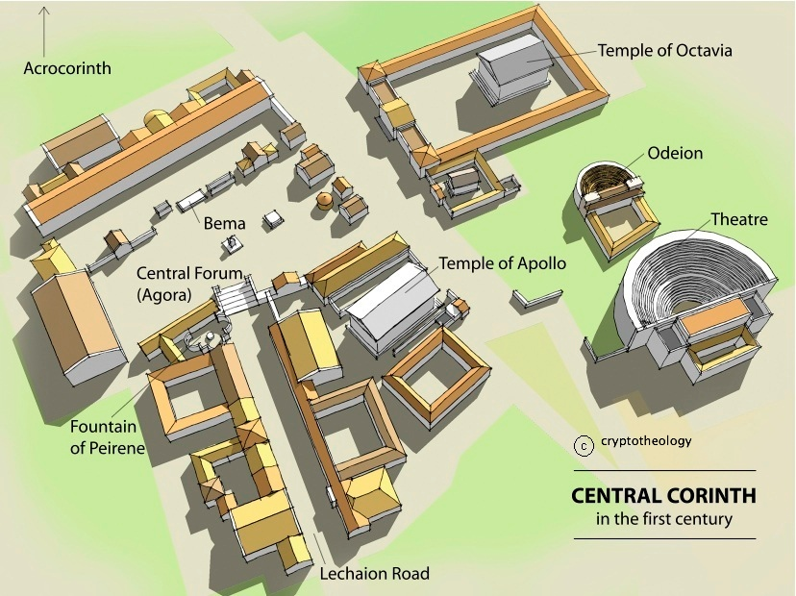
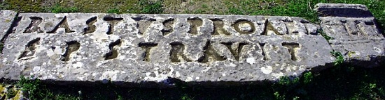
公共设施管理员以拉都
哥林多城
负责公共
设施的以拉都（ERASTUS）承担此次
铺路的费用
Notes:
以拉都是什么人？从经文来看，他似乎是哥林多城的一名管理公共设施的小官员。圣经记载的这么一个小人物，竟然也在考古发现中找到了印证。1929年，考古学家在哥林多古剧院开展工作的过程中，在附近的路面上发现了一块铺路的石头，上面用拉丁文刻着“负责公共设施的以拉都承担本次铺路费用。”考古学家认为这片路面是公元一世纪中期的。这个人的名字、地点、时代、身份都符合圣经中的以拉都，我们有很大把握认为他们是同一个人。
由此可见，圣经的记载在这些小人物上也是经得起考证的，说明作者一定是生活在那个时代。

Slide 30
塞浦路斯的方伯士求保罗
使徒行传13:6【保罗和巴拿巴】经过全岛，直到帕弗，在那里遇见一个有法术，假充先知的犹太人，名叫巴耶稣；7 这人常和方伯士求 · 保罗 同在。士求 · 保罗是个通达人，他请了巴拿巴和扫罗【保罗】来，要听神的道。
Notes:
3.4.罗马地方总督——士求保罗的石碑
另外一个官员的头衔也能说明，新约历史是一世纪写成的。保罗和巴拿巴在地中海的塞浦路斯岛传道的时候，碰到一个罗马官员名叫士求保罗。
（P 击）使徒行传13：6【保罗和巴拿巴】经过全岛，直到帕弗，在那里遇见一个有法术，假充先知的犹太人，名叫巴耶稣；7这人常和方伯士求保罗同在。士求保罗是个通达人，他请了巴拿巴和扫罗【保罗】来，要听神的道。

Slide 31
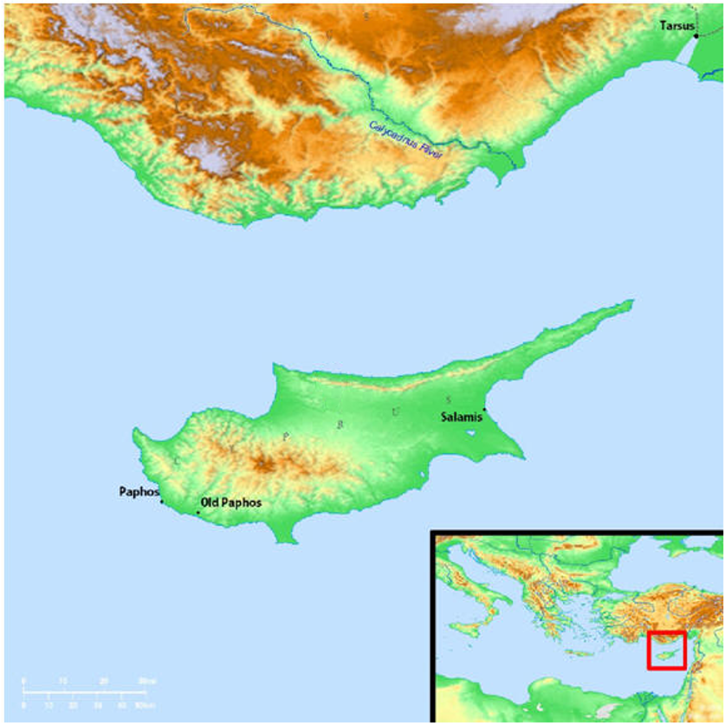
塞浦路斯的方伯士求保罗
塞浦路斯岛
士求 · 保罗名字的石碑
Notes:
路加在使徒行传中记载了一个叫做士求保罗的执政官，拉丁文叫Proconsul，和合本译为方伯。结果考古学家真的发现了几块提到了这个人的石碑。其中一块在地中海的塞浦路斯岛出土，铭文写着在士求保罗担任地方总督期间，碑文雕刻者还对政府进行改革。这段铭文刻于公元54年。保罗和巴拿巴是公元47年左右路过这里，铭文刻制的时间与保罗和巴拿巴见到这位执政官的时间相隔不到八年。

Slide 32
迦流
使徒行传18:11 保罗在那里【哥林多】住了一年零六个月，将神的道教训他们。12 到迦流作亚该亚方伯的时候，犹太人同心起来，攻击保罗，拉他到公堂。
Notes:
3.5.罗马地方官——迦流的碑铭
我们再来看另一个例子。
使徒行传18：11保罗在那里【哥林多】住了一年零六个月，将神的道教训他们。12到迦流作亚该亚方伯的时候，犹太人同心起来，攻击保罗，拉他到公堂，

Slide 33
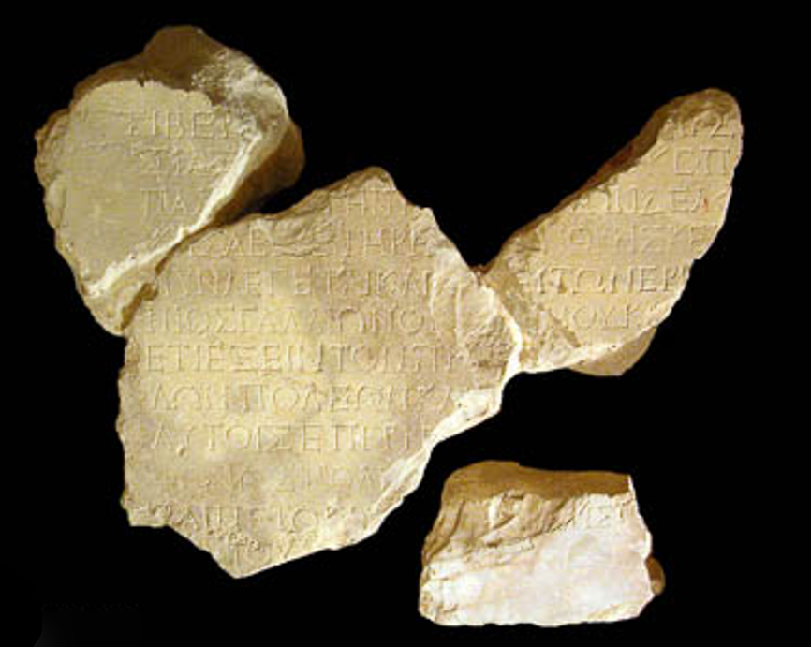
迦流（GALLIO）
Notes:
根据这一节经文，我们看到保罗去哥林多的时候，是迦流（Gallio）在那里担任罗马地方执政官, 为期一年。考古学家根据希腊出土的一块铭文，发现迦流执政官任期应该是在公元51-52年。这个时间框架与新约圣经中使徒保罗行程的所有其他细节信息完美吻合。

Slide 34
士求 · 保罗名字的石碑
Notes:
3.6.考古部分小结
这些考古学方面的证据，比如石碑和建筑的考古发现，都支持新约圣经的历史。新约圣经是由一世纪中期的目击证人或与目击证人有来往的人写下的，那个时期的出土文物也印证了这个事实。

Slide 35
新约历史有大量历史文献的印证
Notes:
4. 圣经之外提及耶稣的历史文献
除此以外，还有一些是独立于圣经之外的历史文献，也可以印证新约圣经是由目击证人记录的。从许多一世纪不信耶稣的史学家留下历史文献中，我们发现基督教活动已经被一世纪的非信徒记录，这能证明新约不是公元二世纪被编造的。

Slide 36
约瑟夫斯 (约公元37-100)，犹太史学家
公元93年左右撰写
《犹太古史》
图片中的古代头像
很可能是约瑟夫斯
Notes:
4.1.约瑟夫斯的《犹太古史》
先从我们熟悉的一世纪犹太史学家约瑟夫斯说起，他的名著《犹太古史》写成于公元93年，其中这样写道：

Slide 37
约瑟夫斯记载的耶稣
“大约在这个年代，出现了一位智者，耶稣【如果称他为人的确合理的话】；他是一位行奇事的师傅，一位教导乐意接受真理之人的教师。他赢得许多犹太人和外邦人跟随他。 【他是那基督。】彼拉多因为我们领袖的控告，判定他钉十字架的时候，那些起初就爱他的人，没有停止爱他，【因为他在第三天又活生生地向他们显现；就像神的先知已预告过这些和成千上万其他关于他的奇妙事情】。这个因他得名的基督徒部落，至今仍未消亡。”
约瑟夫斯《犹太古史》第十八卷，第三章，第三节(= 第十八卷:63-64) 。
由多个英译本拼合。
Notes:
“大约在这个年代，出现了一位智者，耶稣【如果称他为人的确合理的话】；他是一位行奇事的师傅，一位教导乐意接受真理之人的教师。他赢来许多犹太人和外邦人跟随他。【他是那基督。】彼拉多因为我们领袖的控告，判定他钉十字架的时候，那些起初就爱他的人，没有停止爱他，【因为他在第三天又活生生地向他们显现；就像神的先知已预告过这些和成千上万其他关于他的奇妙事情】。这个因他得名的基督徒部落，至今仍未消亡。”
约瑟夫斯不是基督徒，也根本不相信耶稣是基督。大家留意括号中的部分，这些文字不是约瑟夫斯写下的，大多数学者认为这些内容应该是后期抄写的基督徒增加的，有可能是传抄员在抄写过程中觉得这段文字不够尊重他的主，于是就增加了括号里的内容。如果去掉括号的部分，这段文字就很吻合约瑟夫斯的风格了。

Slide 38
1. 他名叫耶稣
2. 他有能行奇事的名声
3. 他是位老师
4. 很多犹太人相信他
5. 他事奉时正值本丢 · 彼拉多掌权
6. 犹太领袖反对他，在彼拉多面前控告他
7. 彼拉多将他钉十字架
8. 他被钉死后，他的门徒继续跟随他
9. 他们被称为“基督徒”
10. 公元一世纪后期，这个群体依然存在
Notes:
我们来看看在除去括号里的内容后，约瑟夫斯是如何描述基督徒和他们信仰的基督呢？
（1） 他名叫耶稣；
（2） 他有能行奇事的名声；
（3） 他是位老师；
（4） 很多犹太人相信他；
（5） 他事奉时正值本丢彼拉多掌权；
（6） 犹太领袖反对他，在彼拉多面前控告他；
（7） 彼拉多将他钉十字架；
（8）他被钉死后，他的门徒继续跟随他；
（9） 他们被称为“基督徒”；
（10） 公元一世纪后期，这个群体依然存在。
这位生活在第一世纪的犹太人，虽然不信耶稣，但他描述基督和基督徒的每一点都证实了新约的内容，与新约记载中提到的关于耶稣和其跟随者的细节完全吻合。这意味着，在第一世纪，就连非基督徒也听说了好多有关耶稣和跟随他的人的细节，这些细节和新约中的记载一致。这强有力地证明，新约圣经的记载不是第二世纪编造的。

Slide 39
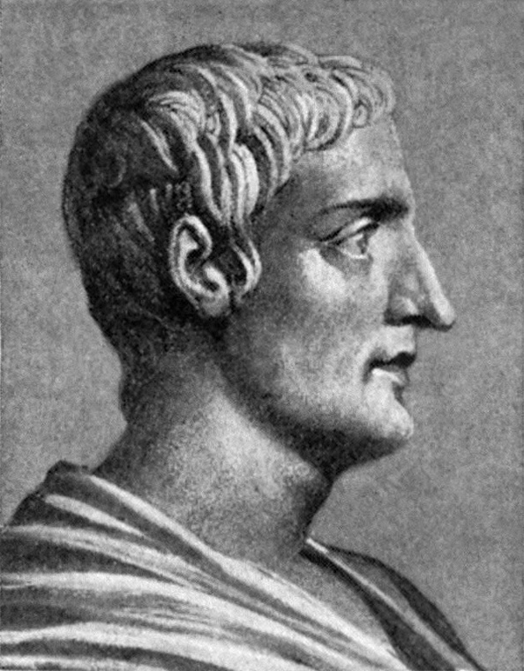
塔西佗 (约公元 55-120年)
公元116年撰写《编年史》的罗马史学家
Notes:
4.2.塔西佗的《编年史》
除了犹太史学家以外，罗马史学家的文字也为新约历史提供了证据。著名罗马史学家塔西佗生活于公元55到120年，他写过一部《编年史》，记录了从公元14年奥古斯都皇帝之死到公元68年尼禄皇帝去世的罗马历史。

Slide 40
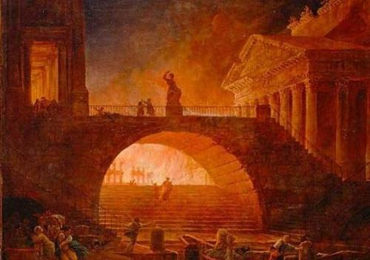
罗马城大火
Notes:
公元64年，罗马皇帝尼禄当政期间，罗马城发生了一场大火，烧掉了半个城，尼禄把这场火灾嫁祸于基督徒，于是基督徒在那段时间遭到了严重的迫害。塔西佗在他的《编年史》中记载了这段历史。

Slide 41
塔西佗对公元64年罗马基督徒的记载
……因此尼禄为了辟谣，便找到了这样一类人作为替身的罪犯，用各种残酷之极的手段惩罚他们，这些人都因作恶多端而受到憎恶，群众则把这些人称为基督徒【直译：Chrestians】。他们的创始人基督【直译：Christus】，在提庇留当政时期便被皇帝的代理官彭提乌斯 · 彼拉图斯【彼拉多】处死了。这种有害的迷信虽一时受到抑制，但是不仅在犹太、即这一灾害的发源地，而且在首都本城【罗马】 ……再度流行起来……
摘自《编年史》15:44.
Notes:
……因此尼禄为了辟谣，便找到了这样一类人作为替身的罪犯，用各种残酷之极的手段惩罚他们，这些人都因作恶多端而受到憎恶，群众则把这些人称为基督徒【直译：Chrestians】。他们的创始人基督【直译：Christus】，在提庇留当政时期便被皇帝的代理官彭提乌斯·彼拉图斯【彼拉多】处死了。这种有害的迷信虽一时受到抑制，但是不仅在犹太、即这一灾害的发源地，而且在首都本城【罗马】 ……再度流行起来……
——摘自《编年史》

Slide 42
塔西佗对公元64年罗马基督徒的记载
1. 基督教的跟随者被称为“ Chrestians”这是早期罗马人对基督徒（Christians）一词的典型拼法。
2. 基督教的创立人被称为“Christus”，这是对基督或弥赛亚的拉丁语写法。
3. 在提庇留皇帝统管期间，基督在犹大地区被本丢 · 彼拉多处死。
4. 截至公元64年，罗马城的基督徒数量已经相当可观。
5. 基督徒被公认为对社会有害的邪恶之人。
Notes:
我们看到，他笔下的基督教和新约历史记载中的早期教会有许多相似的地方：
（1） 基督教的跟随者被称为‘Chrestians’这是早期罗马人对基督徒（Christians）一词的典型拼法。
（2） 基督教的创立人被称为‘Christus’，这是对基督或弥赛亚的拉丁语写法。
（3） 在提庇留皇帝统管期间，基督在犹大地区被本丢彼拉多处死。
（4） 截至公元64年，罗马城的基督徒数量已经相当可观。
（5） 基督徒被公认为对社会有害的邪恶之人。

Slide 43
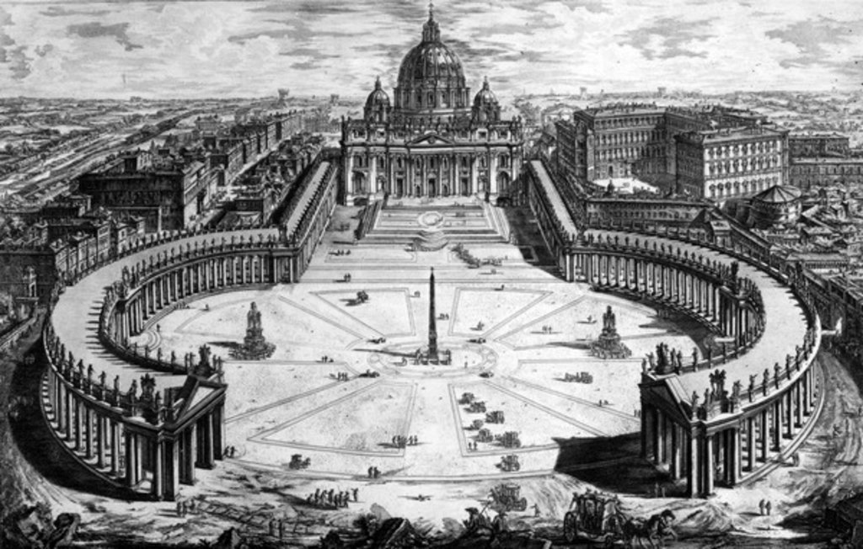
塔西佗对公元64年罗马基督徒的记载
4. 截至公元64年，罗马城的基督徒数量已经相当可观。
罗马书1:7 我写信给你们在罗马为神所爱，奉召作圣徒的众人，…… 8 ……你们的信德传遍了天下。
Notes:
这位罗马历史学家从对基督徒的观察也能总结出这些新约的描述。第四点，罗马城有不少基督徒这个现象，圣经中的罗马书也有提到。
罗马书1：7我写信给你们在罗马为神所爱，奉召作圣徒的众人，……8……你们的信德传遍了天下。
塔西佗这位罗马历史学家根本不关心基督教，也不信耶稣，但是我们从他的笔下看到，新约历史的确是真实的、准确的。这个是圣经之外的有力证据，说明奉基督之名的福音早在公元64年，就已经在罗马城广传，这和新约圣经记载的历史是一致的。记载尼禄因大火逼迫基督徒的历史学家还不止塔西佗一位。

Slide 44
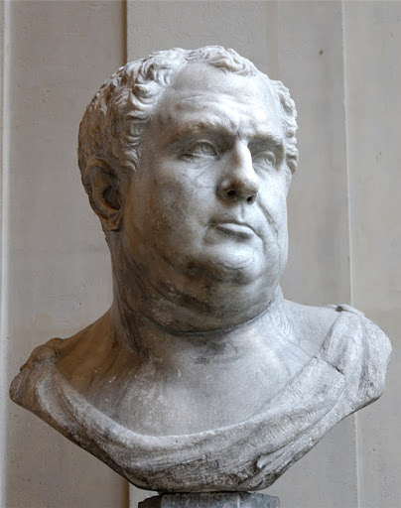
苏埃托尼乌斯（约公元69/73 –130年后）
在公元120年左右
撰写《罗马十二帝王传》的罗马历史学家
Notes:
4.3.苏埃托尼乌斯的《罗马十二帝王传》
另一位罗马史学家苏埃托尼乌斯，生活在公元69到公元130年之间，在他的《罗马十二帝王传》中，也提到了尼禄和其他罗马皇帝如何对待基督徒。

Slide 45
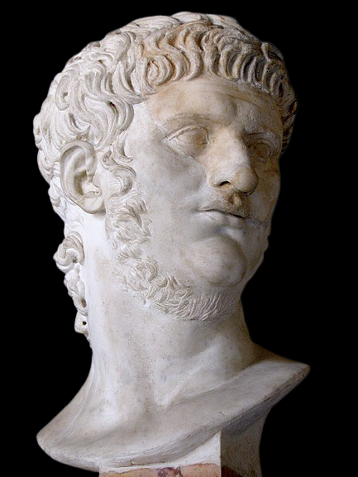
苏埃托尼乌斯对尼禄统治时期(公元54-68)基督徒的记载
在他【尼禄】统治时期，
许多弊端受到严厉制裁……惩罚基督徒，
他们是新的和为非作歹的宗教迷信……
《罗马十二帝王传》第六卷（尼禄）,16:2
尼禄像
Notes:
在他【尼禄】统治时期，许多弊端受到严厉制裁……惩罚基督徒，他们是新的和为非作歹的宗教迷信……《罗马十二帝王传》
这段文字反映了当时罗马人对刚刚兴起的基督教的普遍态度，他们认为应该要镇压这个“迷信”。这又一次证明第一世纪中叶基督教已经出现，且传到了罗马。
在苏埃托尼乌斯的历史书中，他提到一位皇帝将犹太人驱逐出罗马城，而且这个事件和基督有关。我们还可以从另一位皇帝的传记那里看到基督徒的身影，这位皇帝克劳狄比尼禄要早。苏埃托尼乌斯写这位皇帝的时候，提到：

Slide 46
苏埃托尼乌斯对克劳狄皇帝统治时期
(公元41-54)基督徒的记载：
他【克劳狄】将犹太人驱出罗马，因为他们总是因Chrestus【大概是指基督】这个煽动者闹事。
《罗马十二帝王传》第五卷（克劳狄），25:4。
Notes:
他【克劳狄皇帝】将犹太人驱出罗马，因为他们总是因基督【直译：Chrestus】这个煽动者闹事。
在这个记载中，我们看到克劳狄将犹太人驱逐罗马城，是因为他们总是因基督闹事。这个事情或许和使徒行传中提到的是同一件事：

Slide 47
苏埃托尼乌斯对克劳狄皇帝统治时期
(公元41-54)基督徒的记载：
使徒行传18:1 这事以后，保罗离了雅典，来到哥林多，2 遇见一个犹太人，名叫亚居拉；他生在本都，因为革老丢【克劳狄】命犹太人都离开罗马，新近带著妻百基拉，从意大利来。
Notes:
使徒行传18：1这事以后，保罗离了雅典，来到哥林多，2遇见一个犹太人，名叫亚居拉；他生在本都，因为革老丢【克劳狄】命犹太人都离开罗马，新近带着妻百基拉，从意大利来。
我们或许会问，为什么要把犹太人赶出罗马呢？因为在克劳狄执政的时代，公元41到54年，基督徒还是一个刚从犹太人中兴起的小群体，在罗马人看来，他们是一群闹事的犹太人，他们闹事是因为一个叫做基督的人。这个情形非常符合新约描述基督教兴起，也恰当地反映了当时罗马人对基督徒的认识。

Slide 48
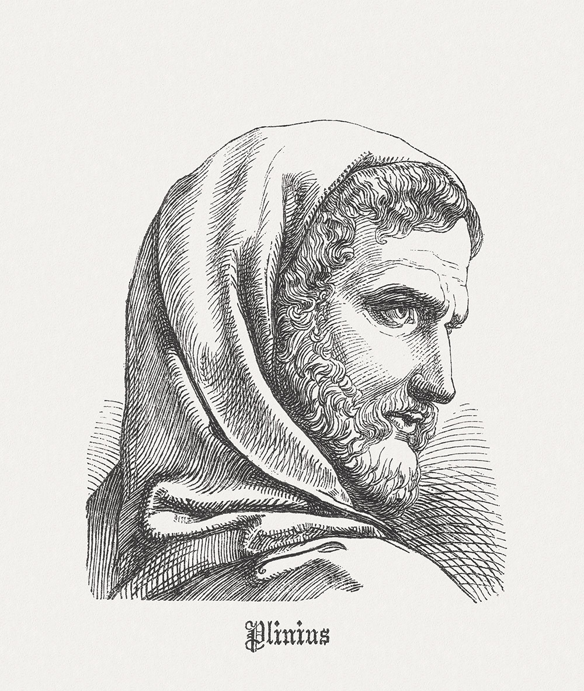
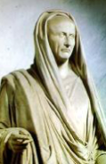
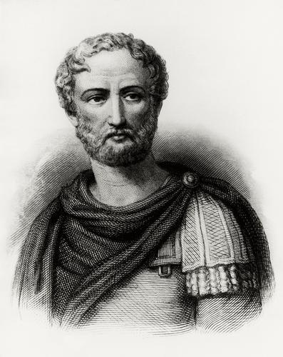
换一个小普林尼图，类似这张
找不到类似的，只找到这些：
小普林尼（约公元61–113）
公元111-113年担任罗马土耳其北部巡抚；
曾给图拉真皇帝写信。
Notes:
4.4.小普林尼呈图拉真皇帝的信
我们要看的最后一位是小普林尼，他是一位罗马的官员，也是一位著名作家。他在112年给罗马皇帝的信中汇报了他是如何处治基督徒的。

Slide 49
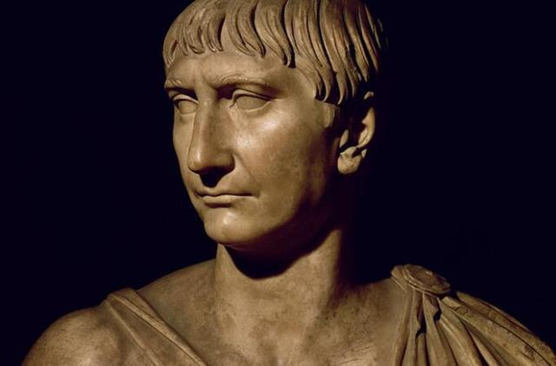
小普林尼的审问方法
呈图拉真皇帝陛下：
……我审问他们是否为基督徒，如果他们承认是，我会重复这个问题两次，并且加之以死刑相威胁；如果他们依然坚持，我便下令将其处死……那些否认自己是基督徒，或曾经是基督徒的人，若随我向诸神祈祷，献乳香和酒料崇拜您的尊像——我特为此下令将您的尊像和诸神像一并带来，以及最终咒诅基督——据说，这些行为都是真基督徒所不能被逼就范的——这些人，依我看，便可以释放。
Notes:
信中，小普林尼先汇报了他如何审问基督徒。
“呈图拉真皇帝陛下：
……我审问他们是否为基督徒，如果他们承认是，我会重复这个问题两次，并且加之以死刑相威胁；如果他们依然坚持，我便下令将其处死……那些否认自己是基督徒，或曾经是基督徒的人，若随我向诸神祈祷，献乳香和酒料崇拜您的尊像——我特为此下令将您的尊像和诸神像一并带来，以及最终咒诅基督——据说，这些行为都是真基督徒所不能被逼就范的——这些人，依我看，便可以释放。“
这里我们看到，他以死要挟基督徒，而且对当时基督徒最有效的考验就是看看他们愿不愿意跪拜其他神或罗马皇帝，愿不愿意咒诅基督。其实这从侧面反映了圣经的教导，耶稣说过在人前认他，以后也会被他承认，在人前不认他，以后也不被他承认。

Slide 50
小普林尼对基督徒罪行的描述
“他们承认他们所有的罪行或错误，在于他们习惯在某固定的一天，在天亮之前聚集，并一唱一和地向基督唱诗，如对神一般；他们以庄严誓言约束己身，不是誓言行任何恶事，而是誓言绝不有任何欺骗、偷盗、奸淫，从不谎言，他们受托保管某物，按约交回；之后，他们习惯散会，再聚集共享食物——但都是些普通、无罪的食物。就连这种活动，在我按照您的命令公布了关于禁止政治聚集的法令后，他们也不再开展。我认为更有必要抽取真情，于是严刑拷问两个被称为女执事的女奴，但除了腐化极度的迷信外，我一无所获。“
Notes:
接下来，小普林尼汇报了基督徒的罪行：
“他们承认他们所有的罪行或错误，在于他们习惯在某固定的一天，在天亮之前聚集，并一唱一和地向基督唱诗，如对神一般；他们以庄严誓言约束己身，不是誓言行任何恶事，而是誓言绝不有任何欺骗、偷盗、奸淫，从不谎言，他们受托保管某物，按约交回；之后，他们习惯散会，再聚集共享食物——但都是些普通、无罪的食物。就连这种活动，在我按照您的命令公布了关于禁止政治聚集的法令后，他们也不再开展。我认为更有必要抽取真情，于是严刑拷问两个被称为女执事的女奴，但除了腐化极度的迷信外，我一无所获。”
这些描述和新约的描述也是一致的。基督徒会敬拜唱诗、生活圣洁等。早期教会也按照使徒的教导，设立女执事，把为奴的自主的都一律视为弟兄姐妹，平等对待。
后面，小普林尼汇报了基督教在罗马传播的范围和影响：

Slide 51
小普林尼评论基督徒传播范围和影响
“所有阶层和年龄段的人，不分男女都会受到审理。因为这种传染性的迷信并非仅限于城市，也在乡下和偏远地区蔓延开来。不过好像还能查处、纠正。至少能肯定的是，之前几乎废弃的庙宇现在开始恢复人气，神圣的节日在经过漫长的中止后，又再次复苏；而之前鲜有人问津的祭牲，现今也多有需求。”[卷十，第九十七封书信]
Notes:
“所有阶层和年龄段的人，不分男女都会受到审理。因为这种传染性的迷信并非仅限于城市，也在乡下和偏远地区蔓延开来。不过好像还能查处、纠正。至少能肯定的是，之前几乎废弃的庙宇现在开始恢复人气，神圣的节日在经过漫长的中止后，又再次复苏；而之前鲜有人问津的祭牲，现今也多有需求。”【小普林尼《书信集》卷十，第九十七封书信】

Slide 52
小普林尼对公元112年土耳其北部
的基督徒的记载
1. 基督被视为神；【约翰福音1:1-3】
2. 基督徒有很高的道德要求；【加拉太书5:19-23】
3. 基督徒不参与偶像崇拜，也不崇拜其他神；【哥林多前书5:10-11，6:9】
4. 基督徒有女执事；【提摩太前书3:11】
5. 女性和奴隶在教会中与其他成员一样拥有平等身份；【加拉太书3:28】
Notes:
从这位罗马史学家笔下，我们看到，基督教在一世纪的罗马帝国传播开了。而且根据小普林尼的描述，新约记载的内容的确是历史。我们一起再回顾一下，这段文字对基督教的描述有哪些是新约也记载的？
（1） 基督被视为神。（约翰福音1:1-3）
（2） 基督徒有很高的道德要求。（加拉太书5:19-23）
（3） 基督徒不参与偶像崇拜，也不崇拜其他神。（哥林多前书5:10-11，6:9）
（4） 基督徒有女执事。（提摩太前书3:11）
（5） 女性和奴隶在教会中与其他成员一样拥有平等身份。（加拉太书3:28）

Slide 53
小普林尼对公元112年土耳其北部
的基督徒的记载
6. 基督徒经常聚会，在聚会中唱歌并一同用餐；【哥林多前书11:20-34，14:26，16:2；希伯来书 10:25】
7. 基督徒宁死也不否认基督；【马太福音10:32-33；启示录2:13】
8. 人们批判基督教说它对与异教崇拜相关的买卖有不良影响。【使徒行传19:23-27】
Notes:
（6） 基督徒经常聚会，在聚会中唱歌并一同用餐。（哥林多前书11:20-34，14:26，16:2；希伯来书 10:25）
（7） 基督徒宁死也不否认基督。（马太福音10:32-33；启示录2:13）
（8） 人们批判基督教说它对与异教崇拜相关的买卖有不良影响。（使徒行传19:23-27）
从几位罗马史学家的笔下，我们也看到，教会初期的基督徒为着他们的信仰的确付上了代价，他们为了基督甚至不顾自己的性命，因为他们确信自己所信的是真实的。

Slide 54
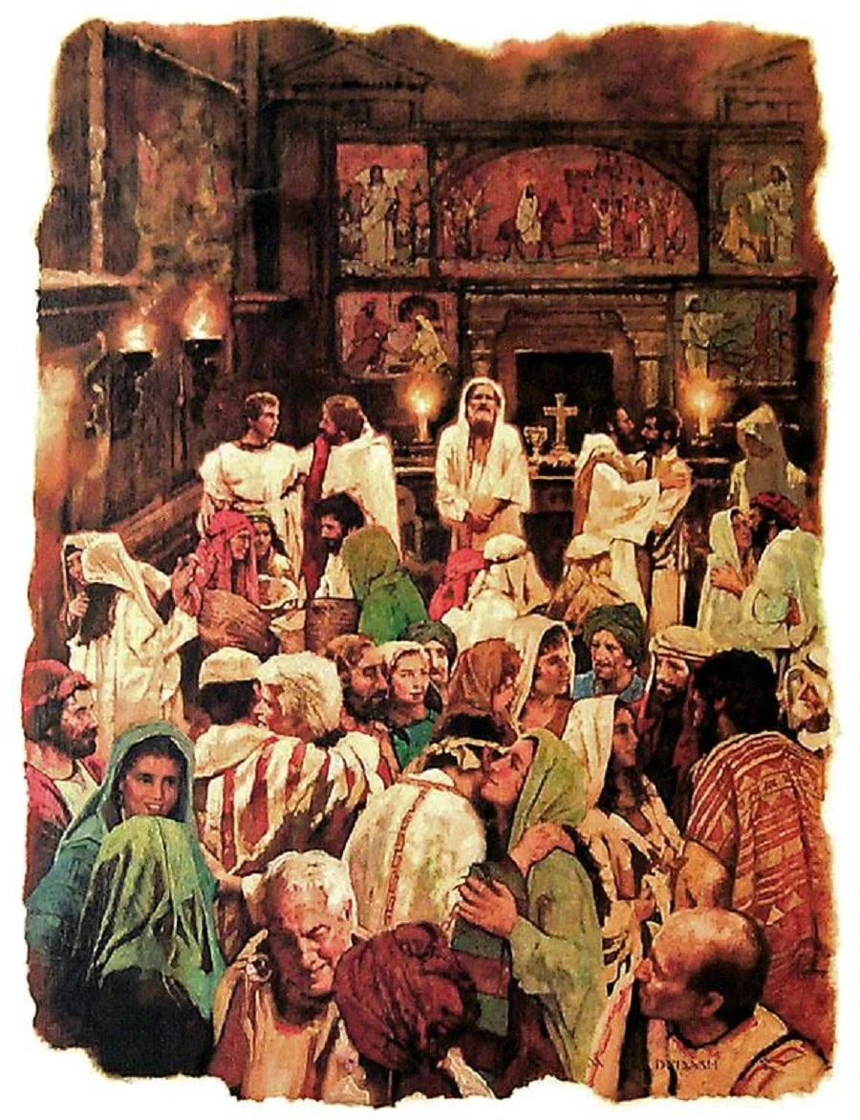
福音在罗马的传播（公元33-112年）
公元200年的圣经残片
第一世纪罗马的基督徒
Notes:
从今天我们的学习中，我们看到新约记载的早期教会的情况得到了考古发现、历史文献的支持，在公元50年，福音已经传遍了罗马世界。这个福音的信息围绕着耶稣基督的受死和复活，同样的福音一直流传至今。新约圣经的许多历史细节，都得到了考古发现的证实。这些历史证据可以让我们确信，新约历史是真实的、准确的、可信的。

Slide 55
Notes:
既然福音是真实的可信的，我们是否愿意为这真理付代价？在当今社会的大部分地区，基督徒受逼迫的程度远没有像早期教会那么严重，但在很多情况下，基督徒还是会受到社会的排挤和逼迫。下一次，当你因着信仰被同学、朋友嘲笑，被家人逼迫、要挟，你愿不愿意像早期信徒一样，不妥协，继续传讲真理，为福音付代价？

Slide 56

下节课
再见！
Notes:
祷告结束。

